Slide 1
基于误差建模的位宽
联合优化
鲍开轩 凌国晟 柏济舟 缪杰豪 许威
东南大学 移动通信国家重点实验室
2023年12月14日

Slide 2
目录/Contents
01
16bit计算实现方案
02
16bit矩阵求逆设计及仿真
低精度复矩阵SVD算法
及仿真
03
04
低精度预编码BLER仿真结果

Slide 3
PART THREE
01
MATLAB
16bit计算实现方案
Notes:
在这里列小标题

Slide 4
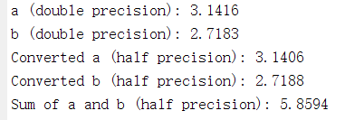
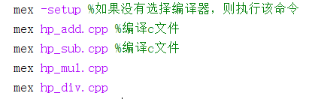
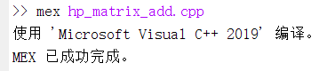
MATLAB 16位浮点数计算实现方案
现有精度相关的工具箱
对于MATLAB, 在Symbolic Math Toolbox中的VPA算法和Multiprecision Computing Toolbox支持任意精度，但精度是通过以10为基数的数字来指定的，并且指数限制无法控制，因此不可能使用它们来模拟特定的二进制低精度格式。
GNU MPFR是一个用于高精度的C库，最近提高了其对于fp64和fp128的效率，但仍然不支持fp16的计算。
Half Float Library是一个用于fp16计算的c库，直接以半精度实现基础运算符和数学函数，而不采用内置的单精度或双精度实现,提供更可靠且符合IEEE的计算结果。
调用MATLAB中的MEX函数，实现MATLAB与C/C++代码之间的交互
MEX函数允许在MATLAB环境中调用和运行用C或C++编写的外部函数或程序。
void mexFunction(int nlhs, mxArray* plhs[], int nrhs, const mxArray* prhs[]) //plhs 输入参数 ; prhs 输出参数

Slide 5
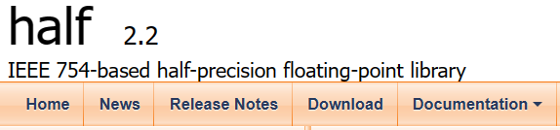
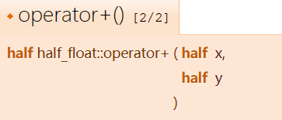
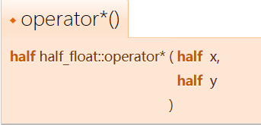
MATLAB 16位浮点数计算实现方式
使用c语言中的Half Float Library实现fp16计算
该库直接以半精度(使用标准的IEEE表示，包括1个符号位、5个指数位和11个尾数位)实现基础运算符和数学函数，而不采用内置的单精度或双精度实现,提供更可靠且符合IEEE的计算结果。
Half Float Library只提供基础的加减乘除运算，其他运算（包括矩阵运算）需要自行编写。
细粒度算子设计（以最低计算粒度实现严谨fp16计算）
类别 | 算子
实数基础运算 | 加法、减法、乘法、除法、开方
复数基础运算 | 加法、减法、乘法、除法、开方
矩阵运算 | 矩阵加法、矩阵减法、矩阵乘法、矩阵点乘、矩阵点除（基于基础运算）

Slide 6
MATLAB 16位浮点数计算实现方案调研
FP16计算方案的对比分析
参考方案：文献[1]通过将操作数转换为 fp32 或 fp64,在 fp32 或 fp64 中执行操作，然后利用chop()函数将结果舍入回目标格式fp16，从而仿真fp16计算。但是它产生的结果比来自真正的低精度计算的结果更精确，无法真正做到低精度计算。
下图比较了fp16算法中矩阵乘法的两种实现：第一个在fp16中执行每个运算，第二个在fp64中计算乘积，然后舍入到fp16，可以证明fp64→fp16误差界限是常数。而fp16计算误差与维度n成比例增长。
n | fp16 | fp64 → fp16
50 | 0.11e-02 | 2.081e-04
100 | 0.15e-02 | 2.081e-04
150 | 0.18e-02 | 2.066e-04
200 | 0.21e-02 | 2.069e-04
250 | 0.24e-02 | 2.075e-04
300 | 0.26e-02 | 2.084e-04
使用c语言中的Half Float Library实现fp16计算
更加接近fp16的实际计算结果，代价是代码量的提升与性能的下降
图1 矩阵乘法相对误差比较
[1] N. J. Higham and S. Pranesh. “Simulating low precision floating-point arithmetic.” SIAM J. Sci. Comput. 41.5 (2019), pp. C585–C602 (cited on p. 72).
调用MATLAB中的MEX函数，实现MATLAB与C/C++代码之间的交互
MEX函数允许在MATLAB环境中调用和运行用C或C++编写的外部函数或程序。

Slide 7
PART TWO
02
16bit矩阵求逆设计及仿真
Notes:
在这里列小标题

Slide 8
传统求逆方法复数域16bit计算仿真结果
在高维度的情况下，由于舍入误差的累积，导致逆矩阵计算的数值不稳定，误差增大。
在处理大规模矩阵时，需要优化低复杂度算法以满足特定的数值精度和性能需求。

Slide 9
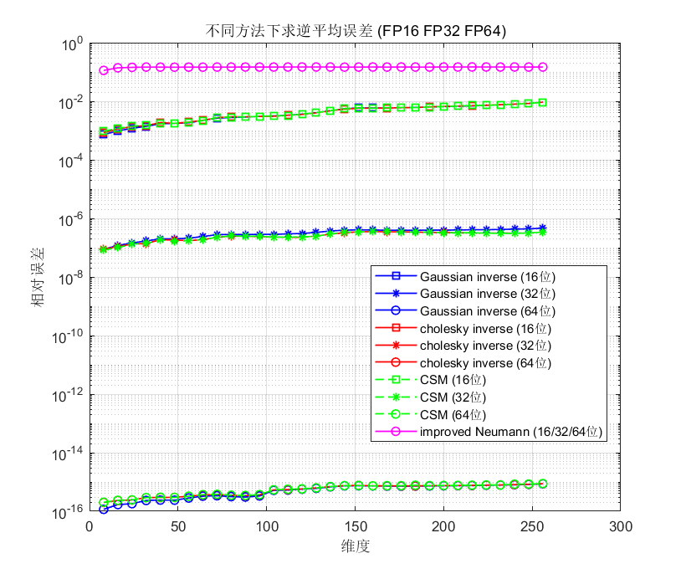
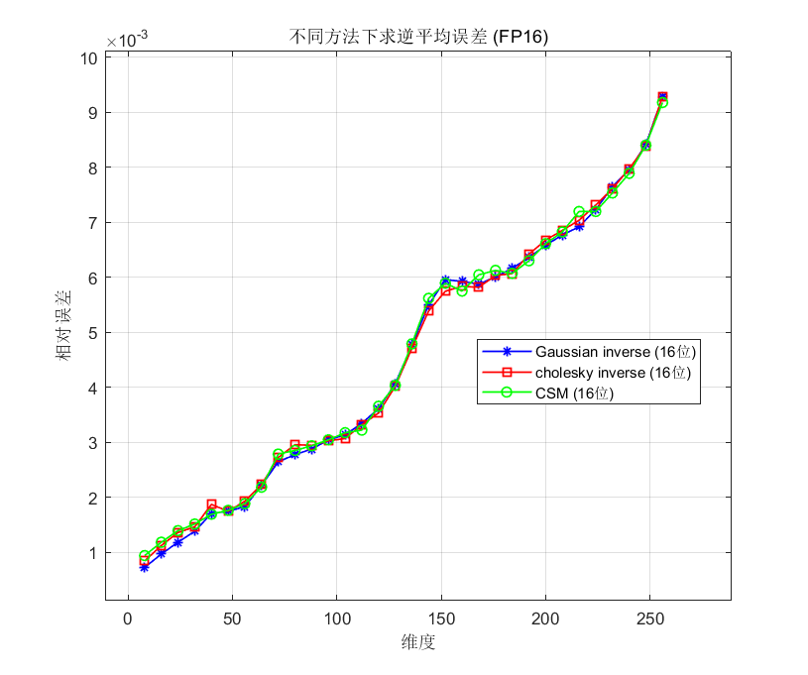
各低复杂度求逆方法16bit计算仿真结果
低精度下，各求逆算法
性能接近。
FP16
FP32
FP64
高精度下，各求逆算法
性能有所差距，传统算法
误差较小
矩阵求逆精度与被求矩阵维度负相关
低精度下仅仅优化计算可以提升的空间有限

Slide 10
PART THREE
03
低精度复矩阵SVD算法及仿真
Notes:
在这里列小标题

Slide 11

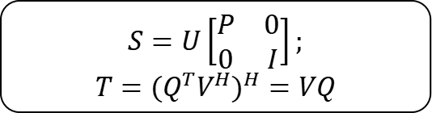
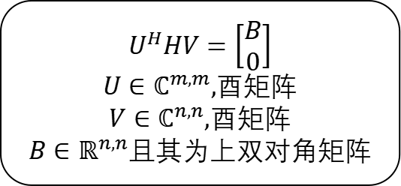
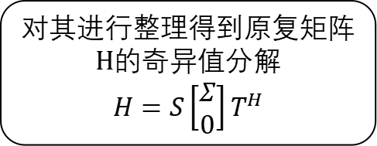
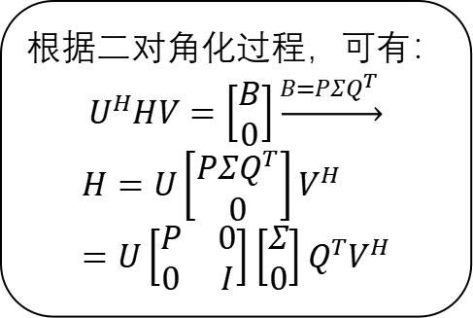
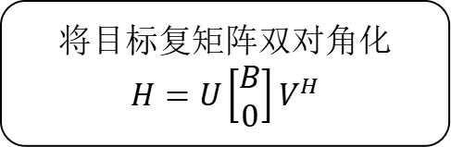
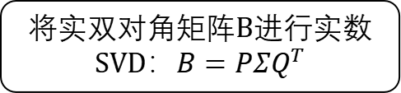
低精度复矩阵SVD算法及仿真
（1）对于复矩阵的奇异值分解流程：
现有SVD算法多数均仅适用于实数矩阵，所以对复矩阵进行SVD最直接的办法就是对复数矩阵进行一定的预处理使其分解为实数矩阵与酉矩阵的乘积再对实数矩阵进行SVD。
且实双对角矩阵进行SVD有较为成熟的算法，故本次项目仿真采用的是利用Householder变换将复矩阵双对角化后再进行SVD的方法。
目标矩阵$H∈ℂ^{m,n}$
Householder
Transformation
$$U^{H}HV=\left[\begin{matrix}B \\ 0\end{matrix}\right]$$
$U∈ℂ^{m,m}$,酉矩阵
$V∈ℂ^{n,n}$,酉矩阵
$B∈ℝ^{n,n}$且其为上双对角矩阵
$$将目标复矩阵双对角化$$
$$H=U\left[\begin{matrix}B \\ 0\end{matrix}\right]V^{H}$$
根据二对角化过程，可有：
$$U^{H}HV=\left[\begin{matrix}B \\ 0\end{matrix}\right]\underset{→}{B=PΣQ^{T} }$$
$$H=U\left[\begin{matrix}PΣQ^{T} \\ 0\end{matrix}\right]V^{H}=U\left[\begin{matrix}P & 0 \\ 0 & I\end{matrix}\right]\left[\begin{matrix}Σ \\ 0\end{matrix}\right]Q^{T}V^{H}$$
将实双对角矩阵B进行实数SVD：$B=PΣQ^{T}$
对其进行整理得到原复矩阵H的奇异值分解
$$H=S\left[\begin{matrix}Σ \\ 0\end{matrix}\right]T^{H}$$
$$S=U\left[\begin{matrix}P & 0 \\ 0 & I\end{matrix}\right];$$
$${T=(Q^{T}V^{H})}^{H}=VQ$$

Slide 12
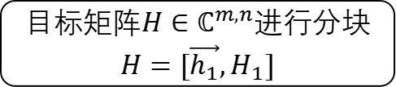

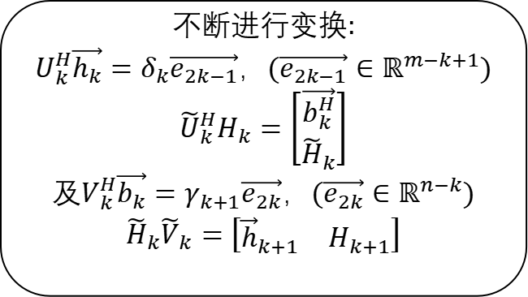
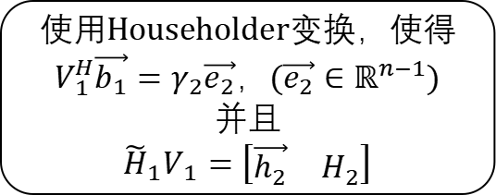
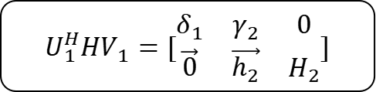
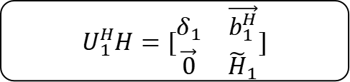
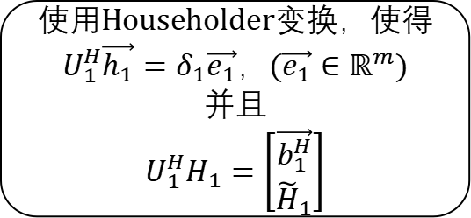
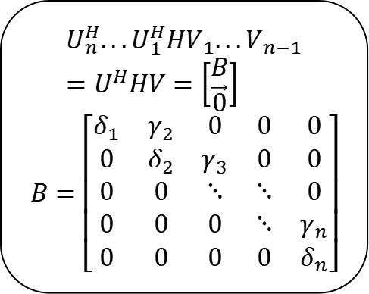
低精度复矩阵SVD算法及仿真
（2）双对角化过程
目标矩阵$H∈ℂ^{m,n}进行分块$
$$H=[\vec{h_{1}},H_{1}]$$
使用Householder变换，使得
$U_{1}^{H}\vec{h_{1}}=δ_{1}\vec{e_{1}}$，($\vec{e_{1}}∈ℝ^{m}$)
并且
$$U_{1}^{H}H_{1}=\left[\begin{matrix}\vec{b_{1}^{H}} \\ {\tilde{H}}_{1}\end{matrix}\right]$$
取行向量$\vec{b_{1}^{H}}$的共轭转置列向量$\vec{b_{1}}$
$$U_{1}^{H}H=[\begin{matrix}δ_{1} & \vec{b_{1}^{H}} \\ \vec{0} & {\tilde{H}}_{1}\end{matrix}]$$
使用Householder变换，使得
$V_{1}^{H}\vec{b_{1}}=γ_{2}\vec{e_{2}}$，($\vec{e_{2}}∈ℝ^{n−1}$)
并且
$${\tilde{H}}_{1}V_{1}=\left[\begin{matrix}\vec{h_{2}} & H_{2}\end{matrix}\right]$$
$$U_{1}^{H}HV_{1}=[\begin{matrix}δ_{1} & γ_{2} & 0 \\ \vec{0} & \vec{h_{2}} & H_{2}\end{matrix}]$$
$${U_{n}^{H}...U}_{1}^{H}HV_{1}...V_{n−1}=U^{H}HV=\left[\begin{matrix}B \\ \vec{0}\end{matrix}\right]$$
$$B=\left[\begin{matrix}δ_{1} & γ_{2} & 0 & 0 & 0 \\ 0 & δ_{2} & γ_{3} & 0 & 0 \\ 0 & 0 & ⋱ & ⋱ & 0 \\ 0 & 0 & 0 & ⋱ & γ_{n} \\ 0 & 0 & 0 & 0 & δ_{n}\end{matrix}\right]$$
不断进行变换:
$$U_{k}^{H}\vec{h_{k}}=δ_{k}\vec{e_{2k−1}}，(\vec{e_{2k−1}}∈ℝ^{m−k+1})$$
$${\tilde{U}}_{k}^{H}H_{k}=\left[\begin{matrix}\vec{b_{k}^{H}} \\ {\tilde{H}}_{k}\end{matrix}\right]$$
及$V_{k}^{H}\vec{b_{k}}=γ_{k+1}\vec{e_{2k}}，(\vec{e_{2k}}∈ℝ^{n−k})$
$${\tilde{H}}_{k}{\tilde{V}}_{k}=\left[\begin{matrix}{\vec{h}}_{k+1} & H_{k+1}\end{matrix}\right]$$
...
完成双对角化

Slide 13
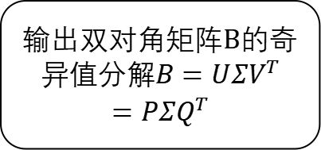
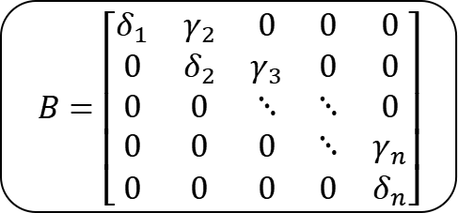

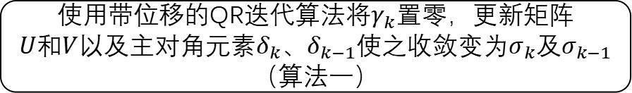
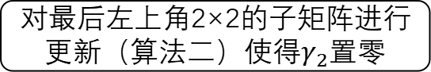
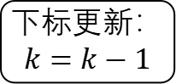
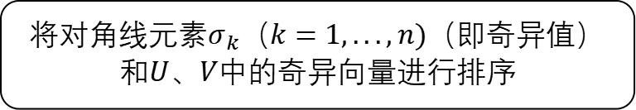
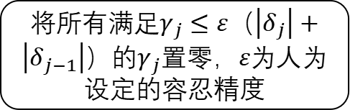

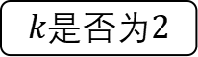
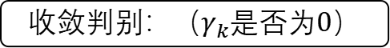
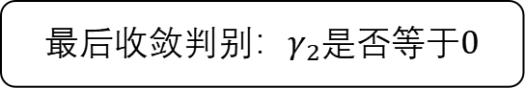
低精度复矩阵SVD算法及仿真
（3）对实双对角矩阵的奇异值分解
$$B=\left[\begin{matrix}δ_{1} & γ_{2} & 0 & 0 & 0 \\ 0 & δ_{2} & γ_{3} & 0 & 0 \\ 0 & 0 & ⋱ & ⋱ & 0 \\ 0 & 0 & 0 & ⋱ & γ_{n} \\ 0 & 0 & 0 & 0 & δ_{n}\end{matrix}\right]$$
将所有满足$γ_{j}≤ε（\left|δ_{j}\right|+\left|δ_{j−1}\right|）$的$γ_{j}$置零，$ε$为人为设定的容忍精度
双对角矩阵$B∈ℝ^{n,n}$
初始化：$k=n$
收敛判别：$（γ_{k}是否为0）$
下标更新：$k=k−1$
是
否
否
使用带位移的QR迭代算法将$γ_{k}$置零，更新矩阵$U和V以及主对角元素δ_{k}、δ_{k−1}使之收敛变为σ_{k}及σ_{k−1}$（算法一）
$$k是否为2$$
否
是
最后收敛判别：$γ_{2}$是否等于0
对最后左上角2×2的子矩阵进行更新（算法二）使得$γ_{2}$置零
输出双对角矩阵B的奇异值分解$B=UΣV^{T}$
$$=PΣQ^{T}$$
是
将对角线元素$σ_{k}（k=1,...,n)（即奇异值）$
$$和U、V中的奇异向量进行排序$$

Slide 14
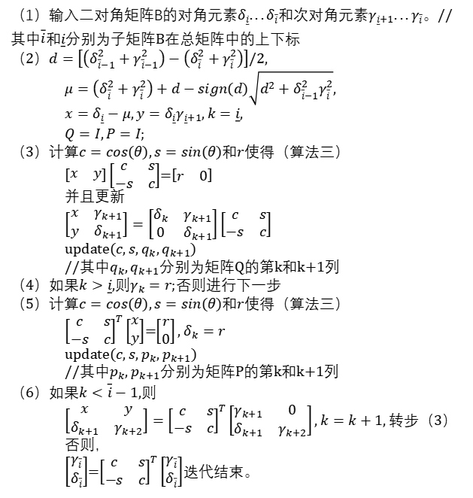
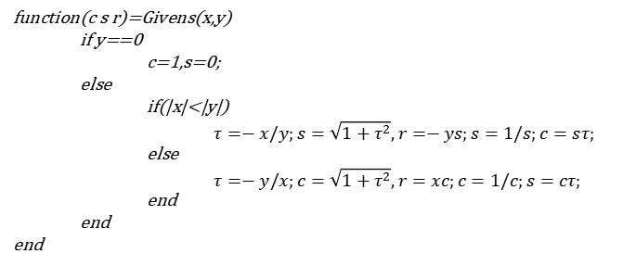
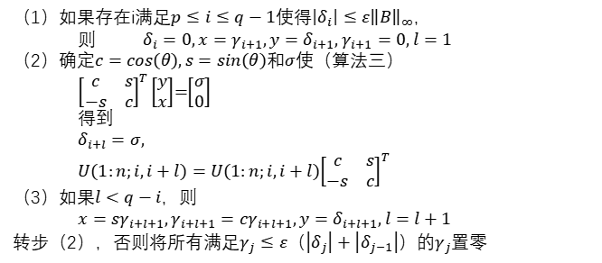
低精度复矩阵SVD算法及仿真
复矩阵的奇异值分解中的算法：
算法二：
算法一：
（1）输入二对角矩阵B的对角元素$δ_{\underline{i}}...δ_{\overline{i}}$和次对角元素$γ_{\underline{i}+1}...γ_{\overline{i}}$。//其中$\overline{i}和\underline{i}$分别为子矩阵B在总矩阵中的上下标
（2）$d=\left[\left(δ_{\overline{i}−1}^{2}+γ_{\overline{i}−1}^{2}\right)−\left(δ_{\overline{i}}^{2}+γ_{\overline{i}}^{2}\right)\right]/2,$
$$μ=\left(δ_{\overline{i}}^{2}+γ_{\overline{i}}^{2}\right)+d−sign(d)\sqrt{d^{2}+δ_{\overline{i}−1}^{2}γ_{\overline{i}}^{2}},$$
$x=δ_{\underline{i}}−μ,y=δ_{\underline{i}}γ_{\underline{i}+1},k=\underline{i}$,
$$Q=I,P=I;$$
（3）计算$c=cos(θ),s=sin(θ)和r使得$（算法三）
$\left[\begin{matrix}x & y\end{matrix}\right]\left[\begin{matrix}c & s \\ −s & c\end{matrix}\right]$=$\left[\begin{matrix}r & 0\end{matrix}\right]$
并且更新
$$\left[\begin{matrix}x & γ_{k+1} \\ y & δ_{k+1}\end{matrix}\right]=\left[\begin{matrix}δ_{k} & γ_{k+1} \\ 0 & δ_{k+1}\end{matrix}\right]\left[\begin{matrix}c & s \\ −s & c\end{matrix}\right]$$
update($c,s,q_{k},q_{k+1})$
//其中$q_{k},q_{k+1}$分别为矩阵Q的第k和k+1列
（4）如果$k>\underline{i}$,则$γ_{k}=r$;否则进行下一步
（5）计算$c=cos(θ),s=sin(θ)和r使得$（算法三）
${\left[\begin{matrix}c & s \\ −s & c\end{matrix}\right]}^{T}\left[\begin{matrix}x \\ y\end{matrix}\right]$=$\left[\begin{matrix}r \\ 0\end{matrix}\right],δ_{k}=r$
update($c,s,p_{k},p_{k+1})$
//其中$p_{k},p_{k+1}$分别为矩阵P的第k和k+1列
（6）如果$k<\overline{i}−1$,则
$$\left[\begin{matrix}x & y \\ δ_{k+1} & γ_{k+2}\end{matrix}\right]={\left[\begin{matrix}c & s \\ −s & c\end{matrix}\right]}^{T}\left[\begin{matrix}γ_{k+1} & 0 \\ δ_{k+1} & γ_{k+2}\end{matrix}\right],k=k+1,转步（3）$$
否则，
$\left[\begin{matrix}γ_{\overline{i}} \\ δ_{\overline{i}}\end{matrix}\right]$=${\left[\begin{matrix}c & s \\ −s & c\end{matrix}\right]}^{T}\left[\begin{matrix}γ_{\overline{i}} \\ δ_{\overline{i}}\end{matrix}\right]$迭代结束。
（1）如果存在i满足$p≤i≤q−1$使得$\left|δ_{i}\right|≤ε{\left\|B\right\|}_{∞}$，
则 $δ_{i}=0,x=γ_{i+1},y=δ_{i+1},γ_{i+1}=0,l=1$
（2）确定$c=cos(θ),s=sin(θ)和σ使$（算法三）
${\left[\begin{matrix}c & s \\ −s & c\end{matrix}\right]}^{T}\left[\begin{matrix}y \\ x\end{matrix}\right]$=$\left[\begin{matrix}σ \\ 0\end{matrix}\right]$
得到
$$δ_{i+l}=σ,$$
$$U(1:n;i,i+l)=U(1:n;i,i+l){\left[\begin{matrix}c & s \\ −s & c\end{matrix}\right]}^{T}$$
（3）如果$l<q−i，则$
$$x=sγ_{i+l+1},γ_{i+l+1}=cγ_{i+l+1},y=δ_{i+l+1},l=l+1$$
转步（2），否则将所有满足$γ_{j}≤ε（\left|δ_{j}\right|+\left|δ_{j−1}\right|）$的$γ_{j}$置零
算法三：
算法update：
function(c s r)=Givens(x,y)
if y==0
c=1,s=0;
else
if(|x|<|y|)
$$τ=−x/y;s=\sqrt{1+τ^{2}},r=−ys;s=1/s;c=sτ;$$
else
$$τ=−y/x;c=\sqrt{1+τ^{2}},r=xc;c=1/c;s=cτ;$$
end
end
end
update(c,s,v1,v2):
for i=1:n
t=v1(i);
v1(i)=c*t-s*v2(i);
v2(i)=s*t+c*v2(i);
end

Slide 15
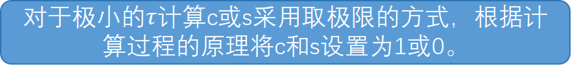
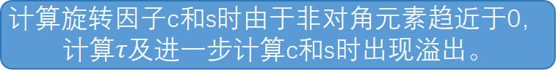
低精度复矩阵SVD算法及仿真
（4）16bit复矩阵SVD计算过程中的工程化设计
问题
设计解决方案
调试过程中使用平方、除法，使得部分代码计算过程极易溢出。
采用局部放缩的方式，在平方、除法之前将过大/过小的值进行缩小/放大，计算结束后再放大/缩小。
计算旋转因子c和s时由于非对角元素趋近于0，计算$τ$及进一步计算c和s时出现溢出。
对于极小的$τ$计算c或s采用取极限的方式，根据计算过程的原理将c和s设置为1或0。
收敛精度对不同矩阵规模的影响大。
在针对单一规模的矩阵SVD时，通过预运行判断其收敛精度与计算溢出之间的界限确定收敛精度。
由于计算过程累计误差太大，使得算法出现异常无法正常收敛，导致无法跳出迭代循环。
根据矩阵规模和预运行，观察算法正常运行所用迭代次数，设置迭代次数上限跳出迭代。
方案存在问题：
1.放缩方法和取极限方法都会造成一定程度的精度损失；
2.对于不同规模的矩阵的收敛精度的设置由于随机矩阵的不同也会导致难以选取；
3.设置迭代次数上限只能避免进入死循环，但无法从根本上解决误差累积导致算法失效的问题。

Slide 16
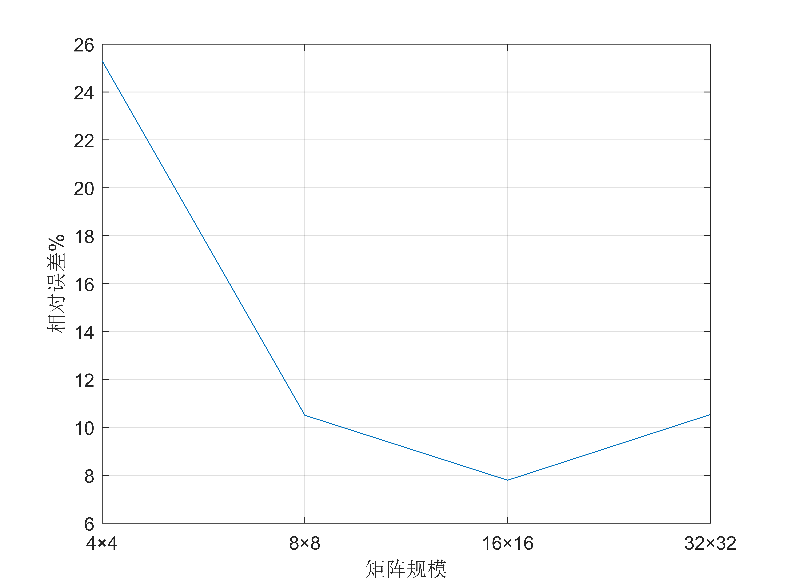
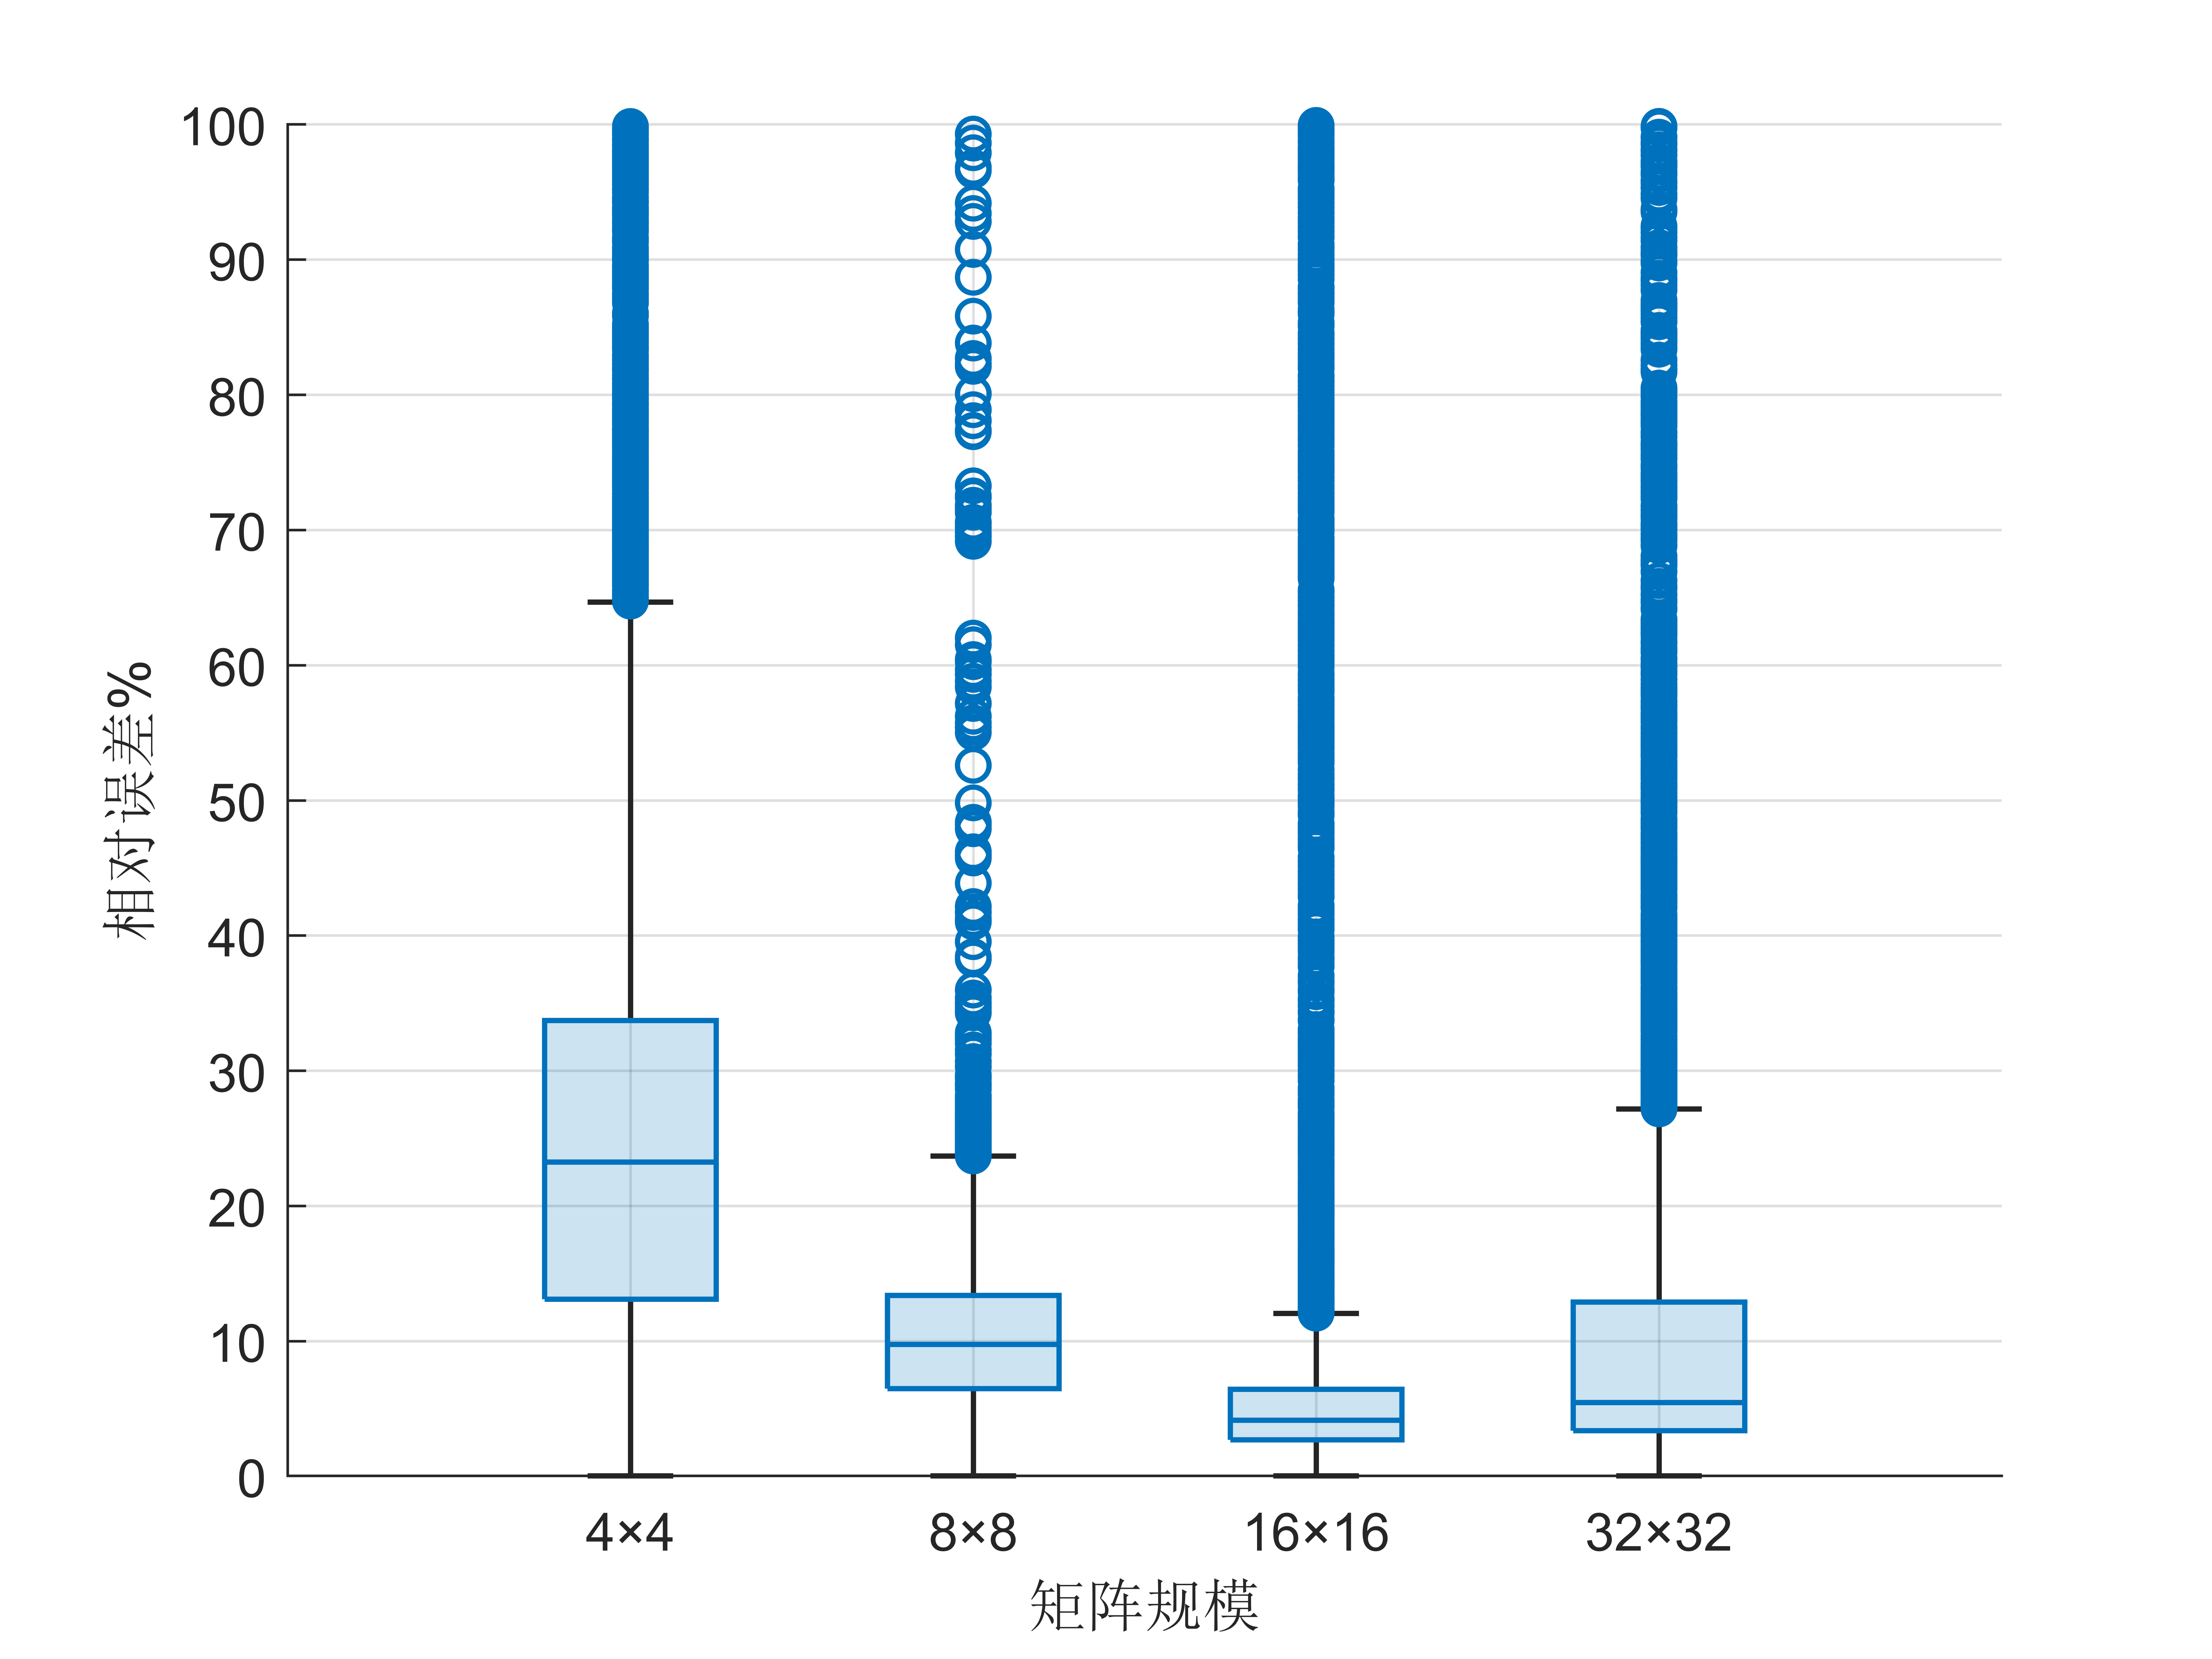
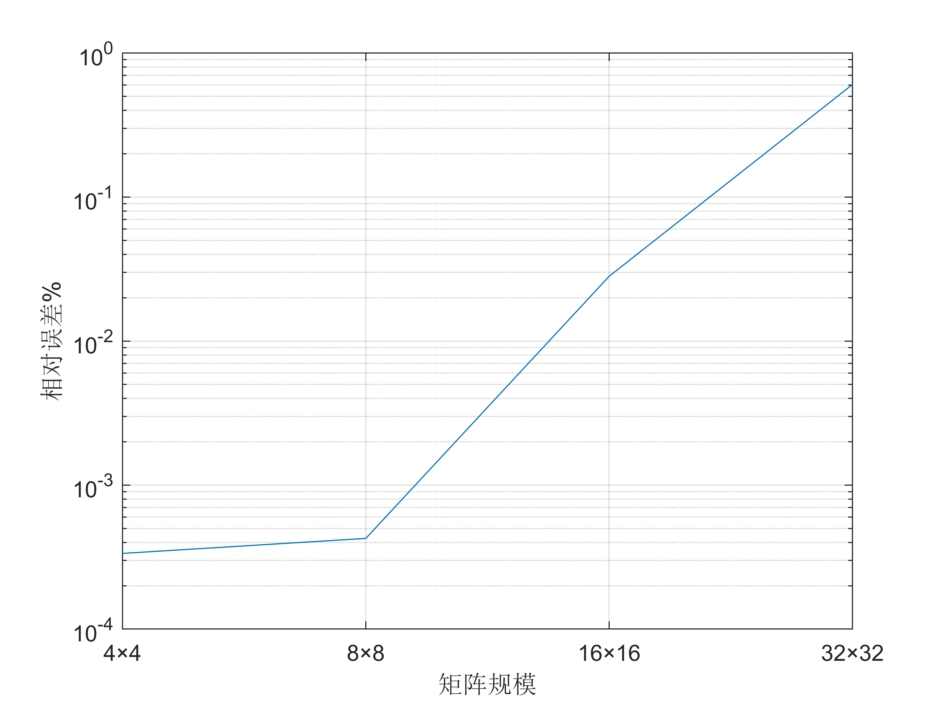
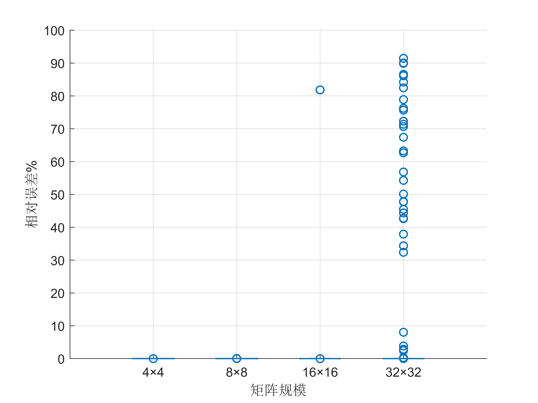
低精度复矩阵SVD算法及仿真
（5）仿真结果
出现问题：
1.受收敛精度设置的影响，小规模矩阵16bit计算过程中无法收敛的计算结果会被包括到相对误差在100%内，从而导致其平均相对误差较规模较大矩阵要大；
2.由于在16bit仿真时为了32×32矩阵不出现溢出，固定了较大的收敛精度，会因为同样的收敛精度对小规模矩阵的相对误差影响比大规模矩阵的相对误差的影响大，呈现出随着矩阵规模变大但相对误差变小的“异常趋势”。
矩阵规模 | 4×4 | 8×8 | 16×16 | 32×32
16bit | 94.44% | 98.51% | 91.04% | 87.52%
32bit | 100% | 100% | 100% | 100%
表1. SVD计算过程中相对误差在100%内及非NaN值的频率
图1. 16bit精度下复矩阵（方阵）SVD的相对误差与其箱线图
图2. 32bit精度下复矩阵（方阵）SVD的相对误差与其箱线图
注：此次仿真16bit设置的收敛精度为1e-4
注：此次仿真32bit设置的收敛精度为1e-8

Slide 17
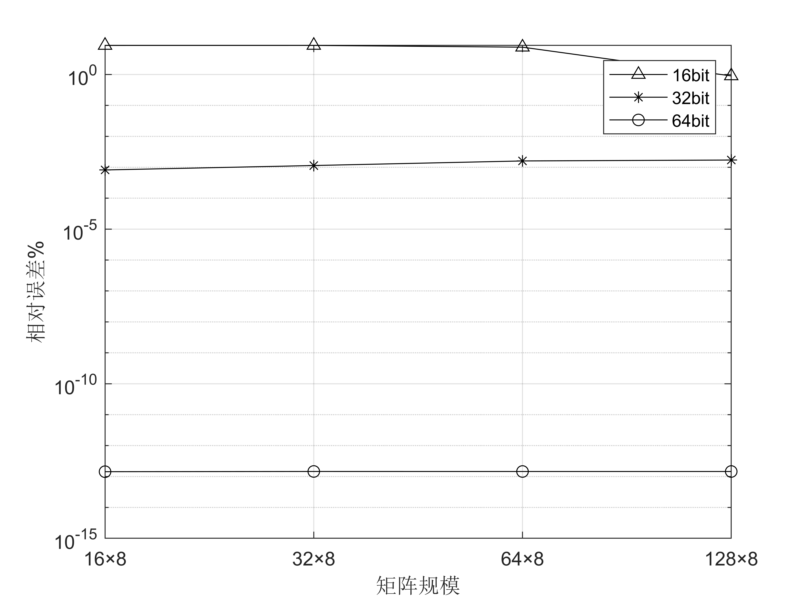
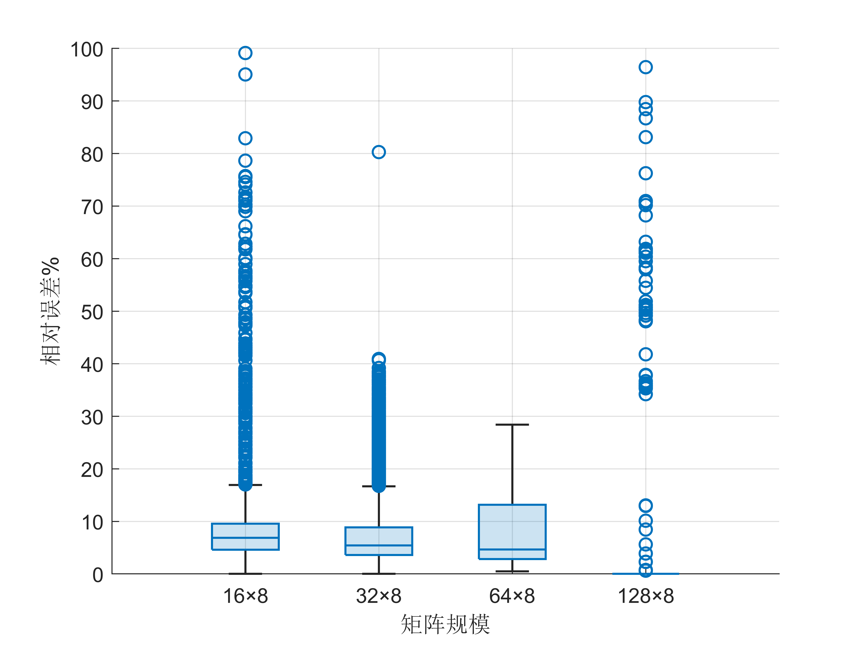
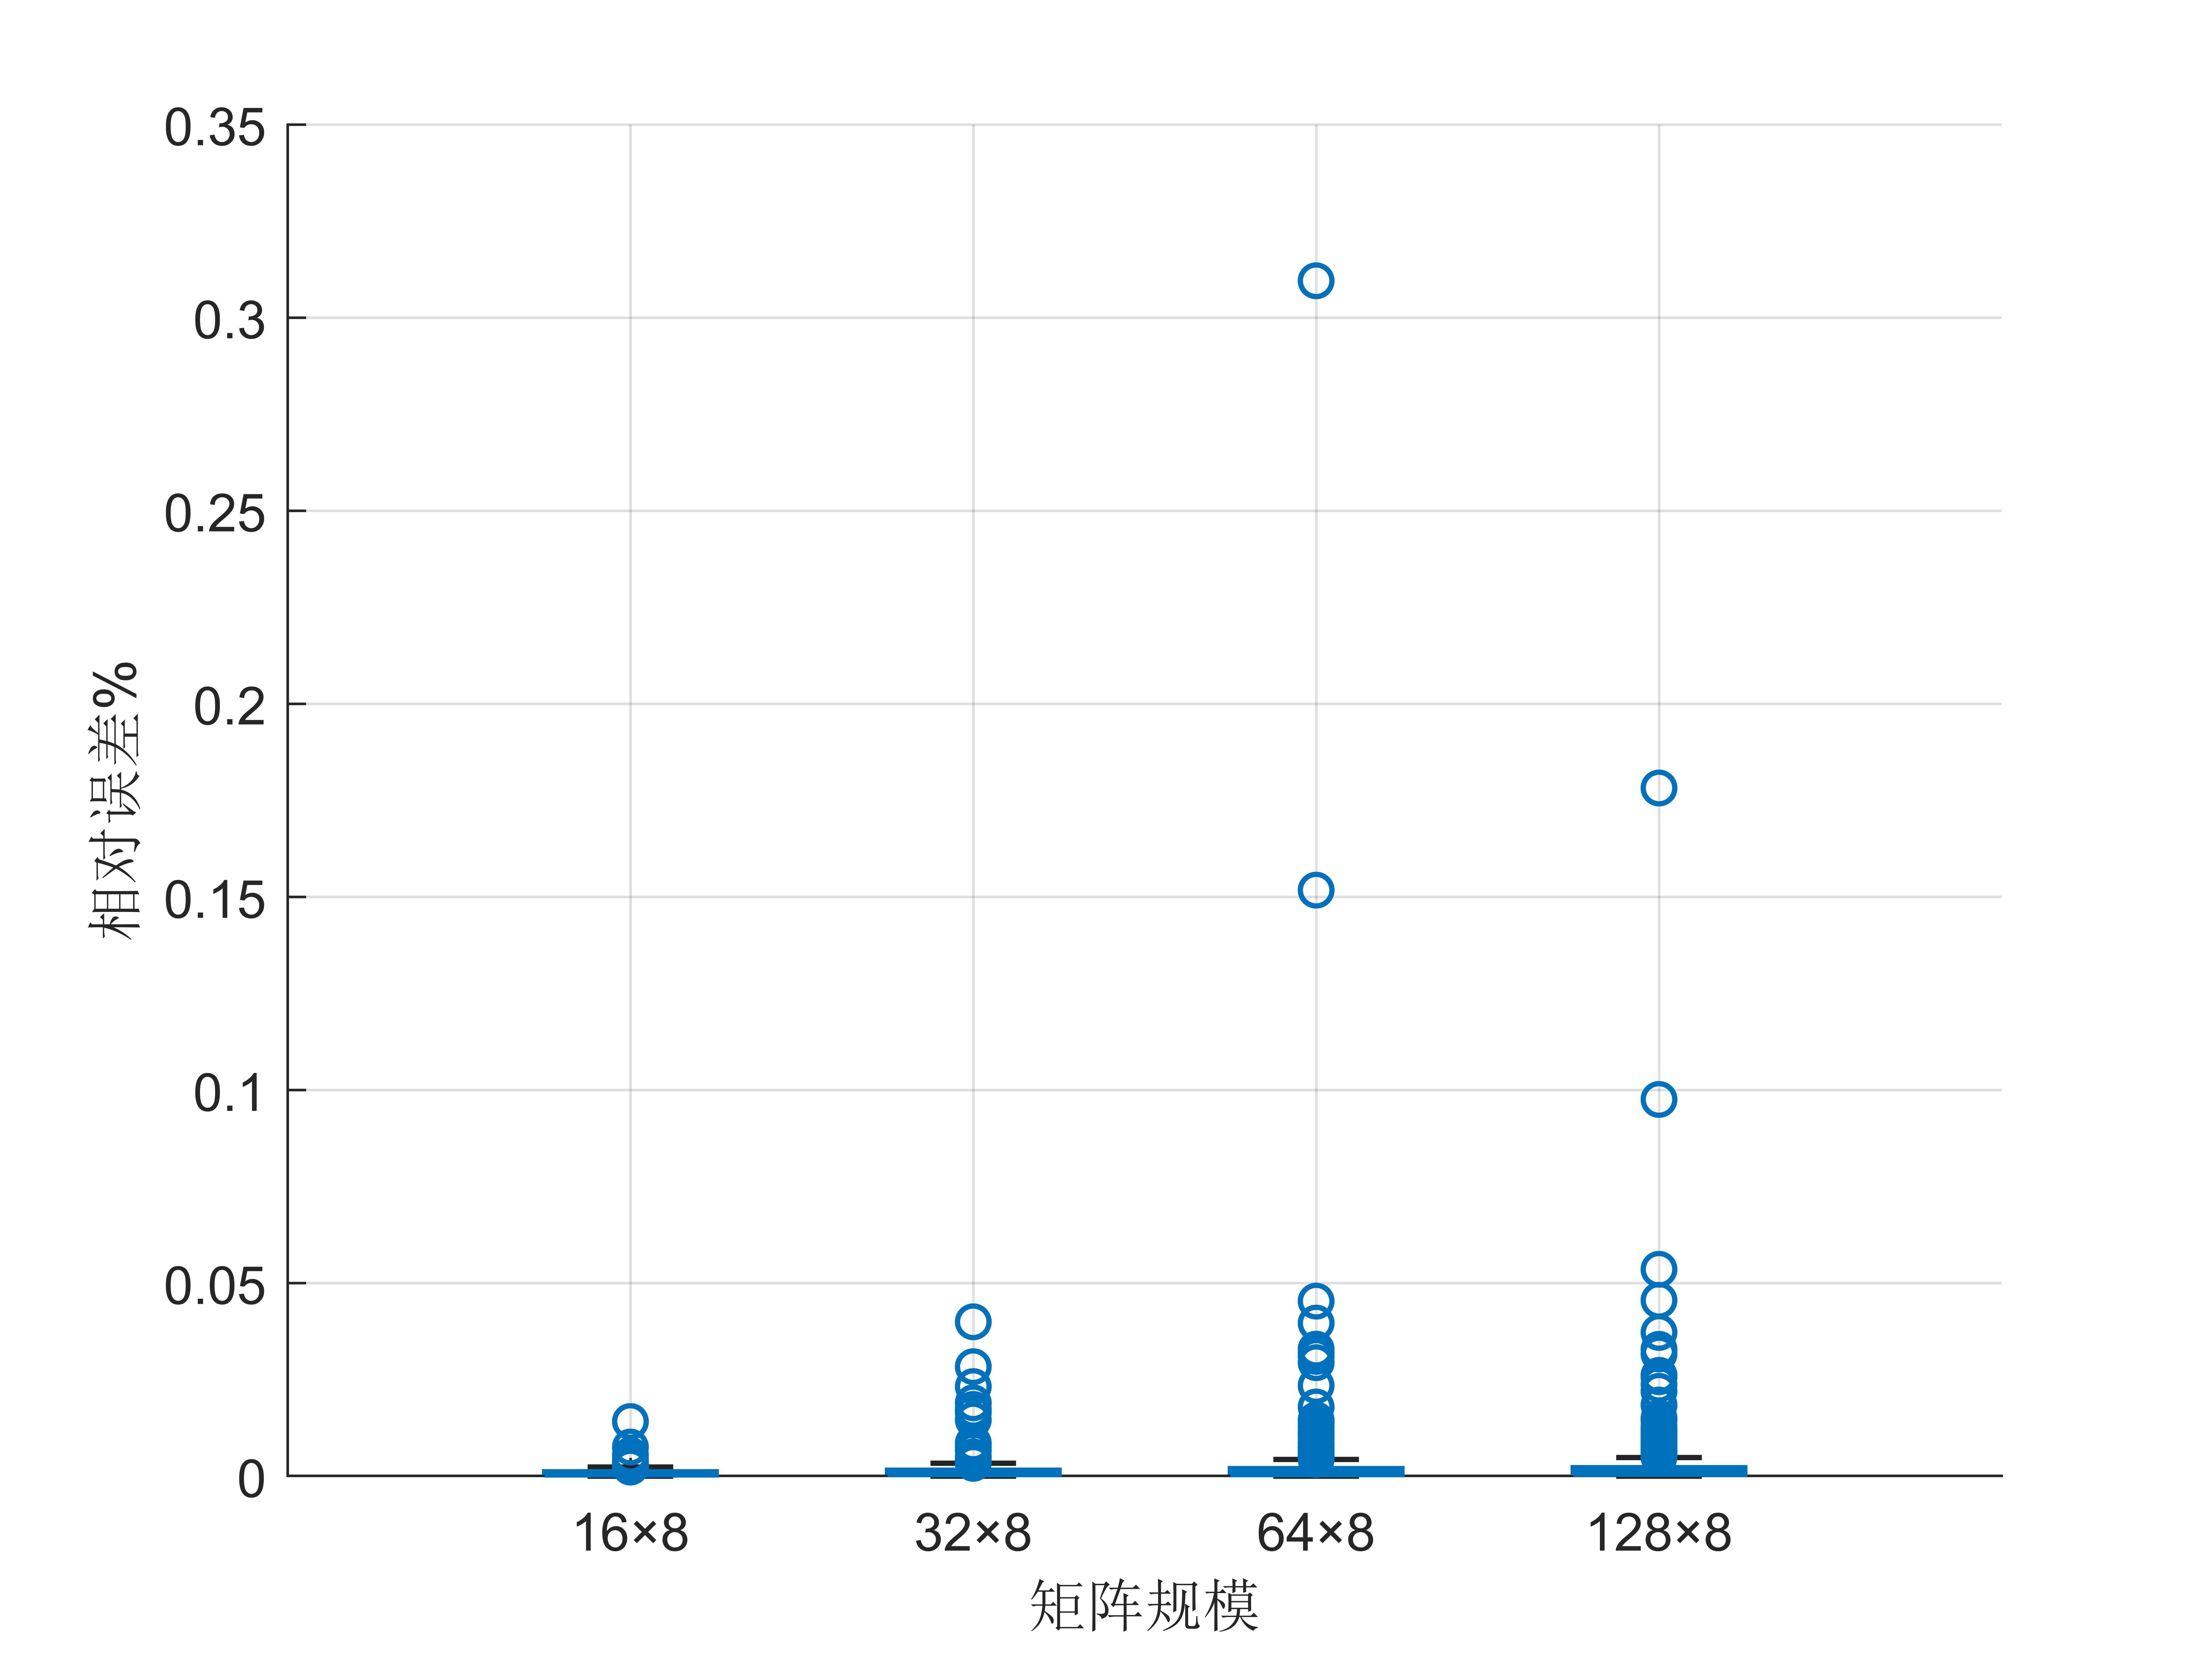
低精度复矩阵SVD算法及仿真
（5）仿真结果
矩阵规模 | 16bit | 32bit
16×8 | 98.50% | 100%
32×8 | 99% | 100%
64×8 | 100% | 100%
128×8 | 2% | 100%
图3. 16、32、64bit精度下复矩阵（非方阵）SVD的相对误差
图4. 16bit精度下复矩阵（非方阵）SVD的相对误差箱线图
图5. 32bit精度下复矩阵（非方阵）SVD的相对误差箱线图
注：此次仿真16bit设置的收敛精度为1e-4，32bit设置的收敛精度为1e-8
表2. SVD计算过程中相对误差在100%内及非NaN值的频率
注：由表2中128×8的数据可以看出，在矩阵规模太大时16bit运行极易产生相对误差大/溢出产生NaN值的错误

Slide 18
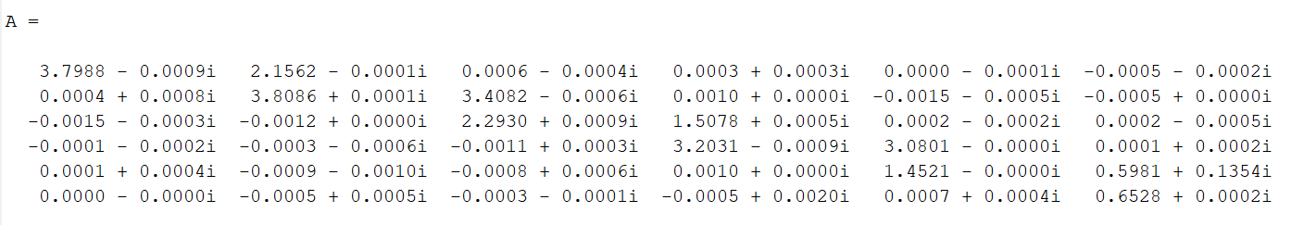
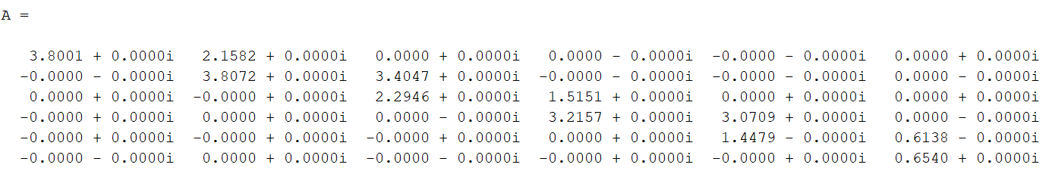
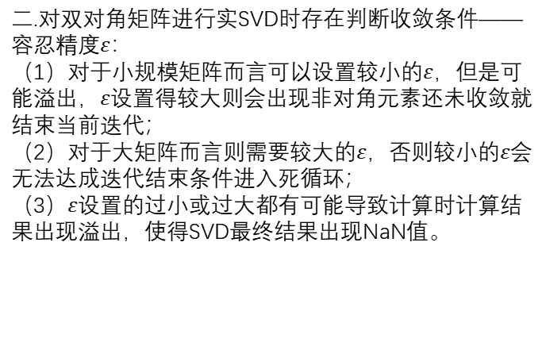
低精度复矩阵SVD算法及仿真
（6）仿真分析
一. 16bit使用Householder变换进行双对角化时会出现误差；
二.对双对角矩阵进行实SVD时存在判断收敛条件——容忍精度$ε$：
（1）对于小规模矩阵而言可以设置较小的$ε$，但是可能溢出，$ε$设置得较大则会出现非对角元素还未收敛就结束当前迭代；
（2）对于大矩阵而言则需要较大的$ε$，否则较小的$ε$会无法达成迭代结束条件进入死循环；
（3）$ε$设置的过小或过大都有可能导致计算时计算结果出现溢出，使得SVD最终结果出现NaN值。
图6. 16bit精度下双对角化过程出现“泄露”误差
图7. 32bit精度下双对角化过程没有出现“泄露”误差

Slide 19
PART FOUR
04
低精度预编码BLER仿真结果
Notes:
在这里列小标题

Slide 20
仿真参数设置
仿真参数设置
信道编码 | LDPC
码长 | 648
码率 | 3/4
调制方式 | 64QAM
信道模型 | 瑞利信道
信道维度 | 8×64
用户数 | 单用户
流数 | 1/2/4/8
预编码算法 | SVD/ZF预编码
计算精度 | 16/32/64bit
仿真总块数 | 1e6
性能指标 | BLER

Slide 21
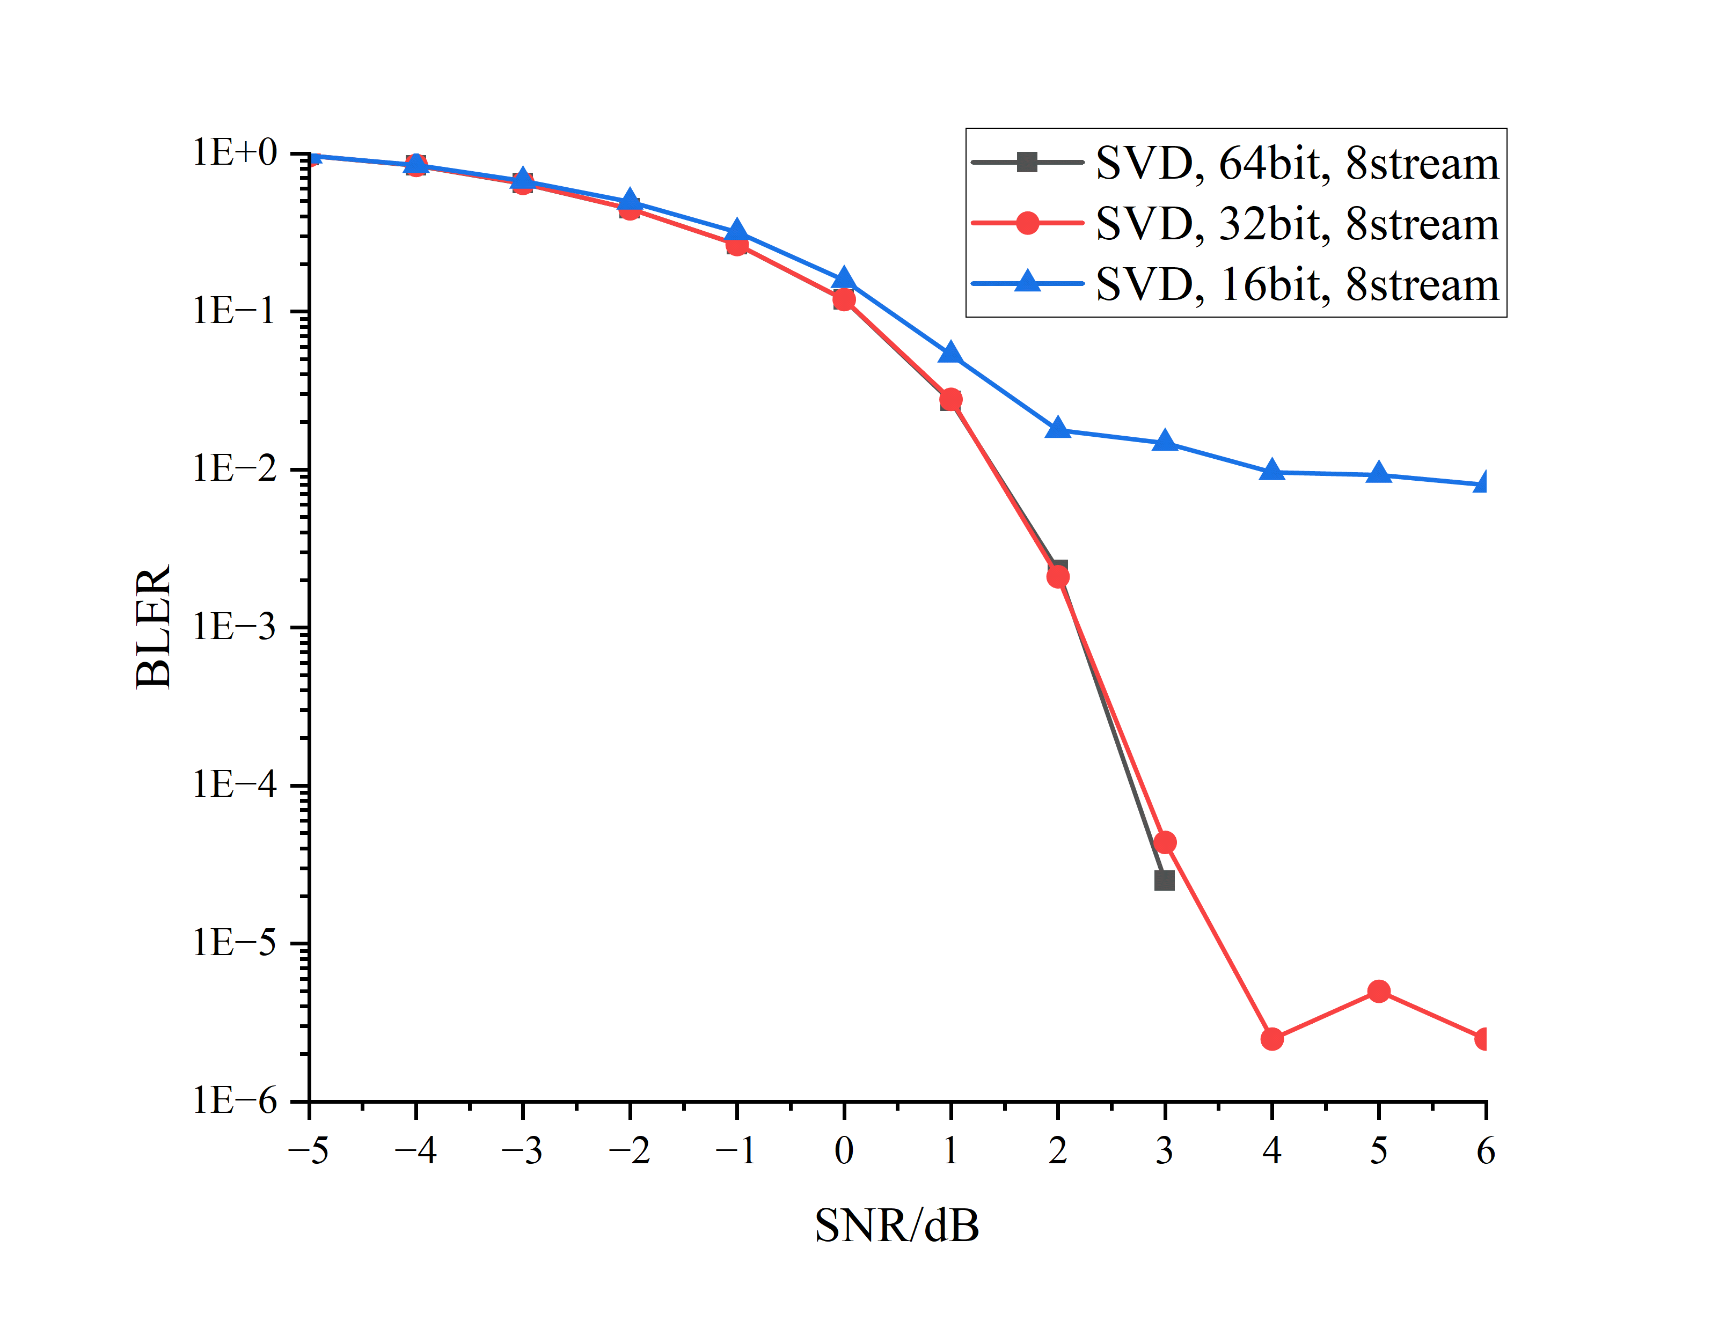
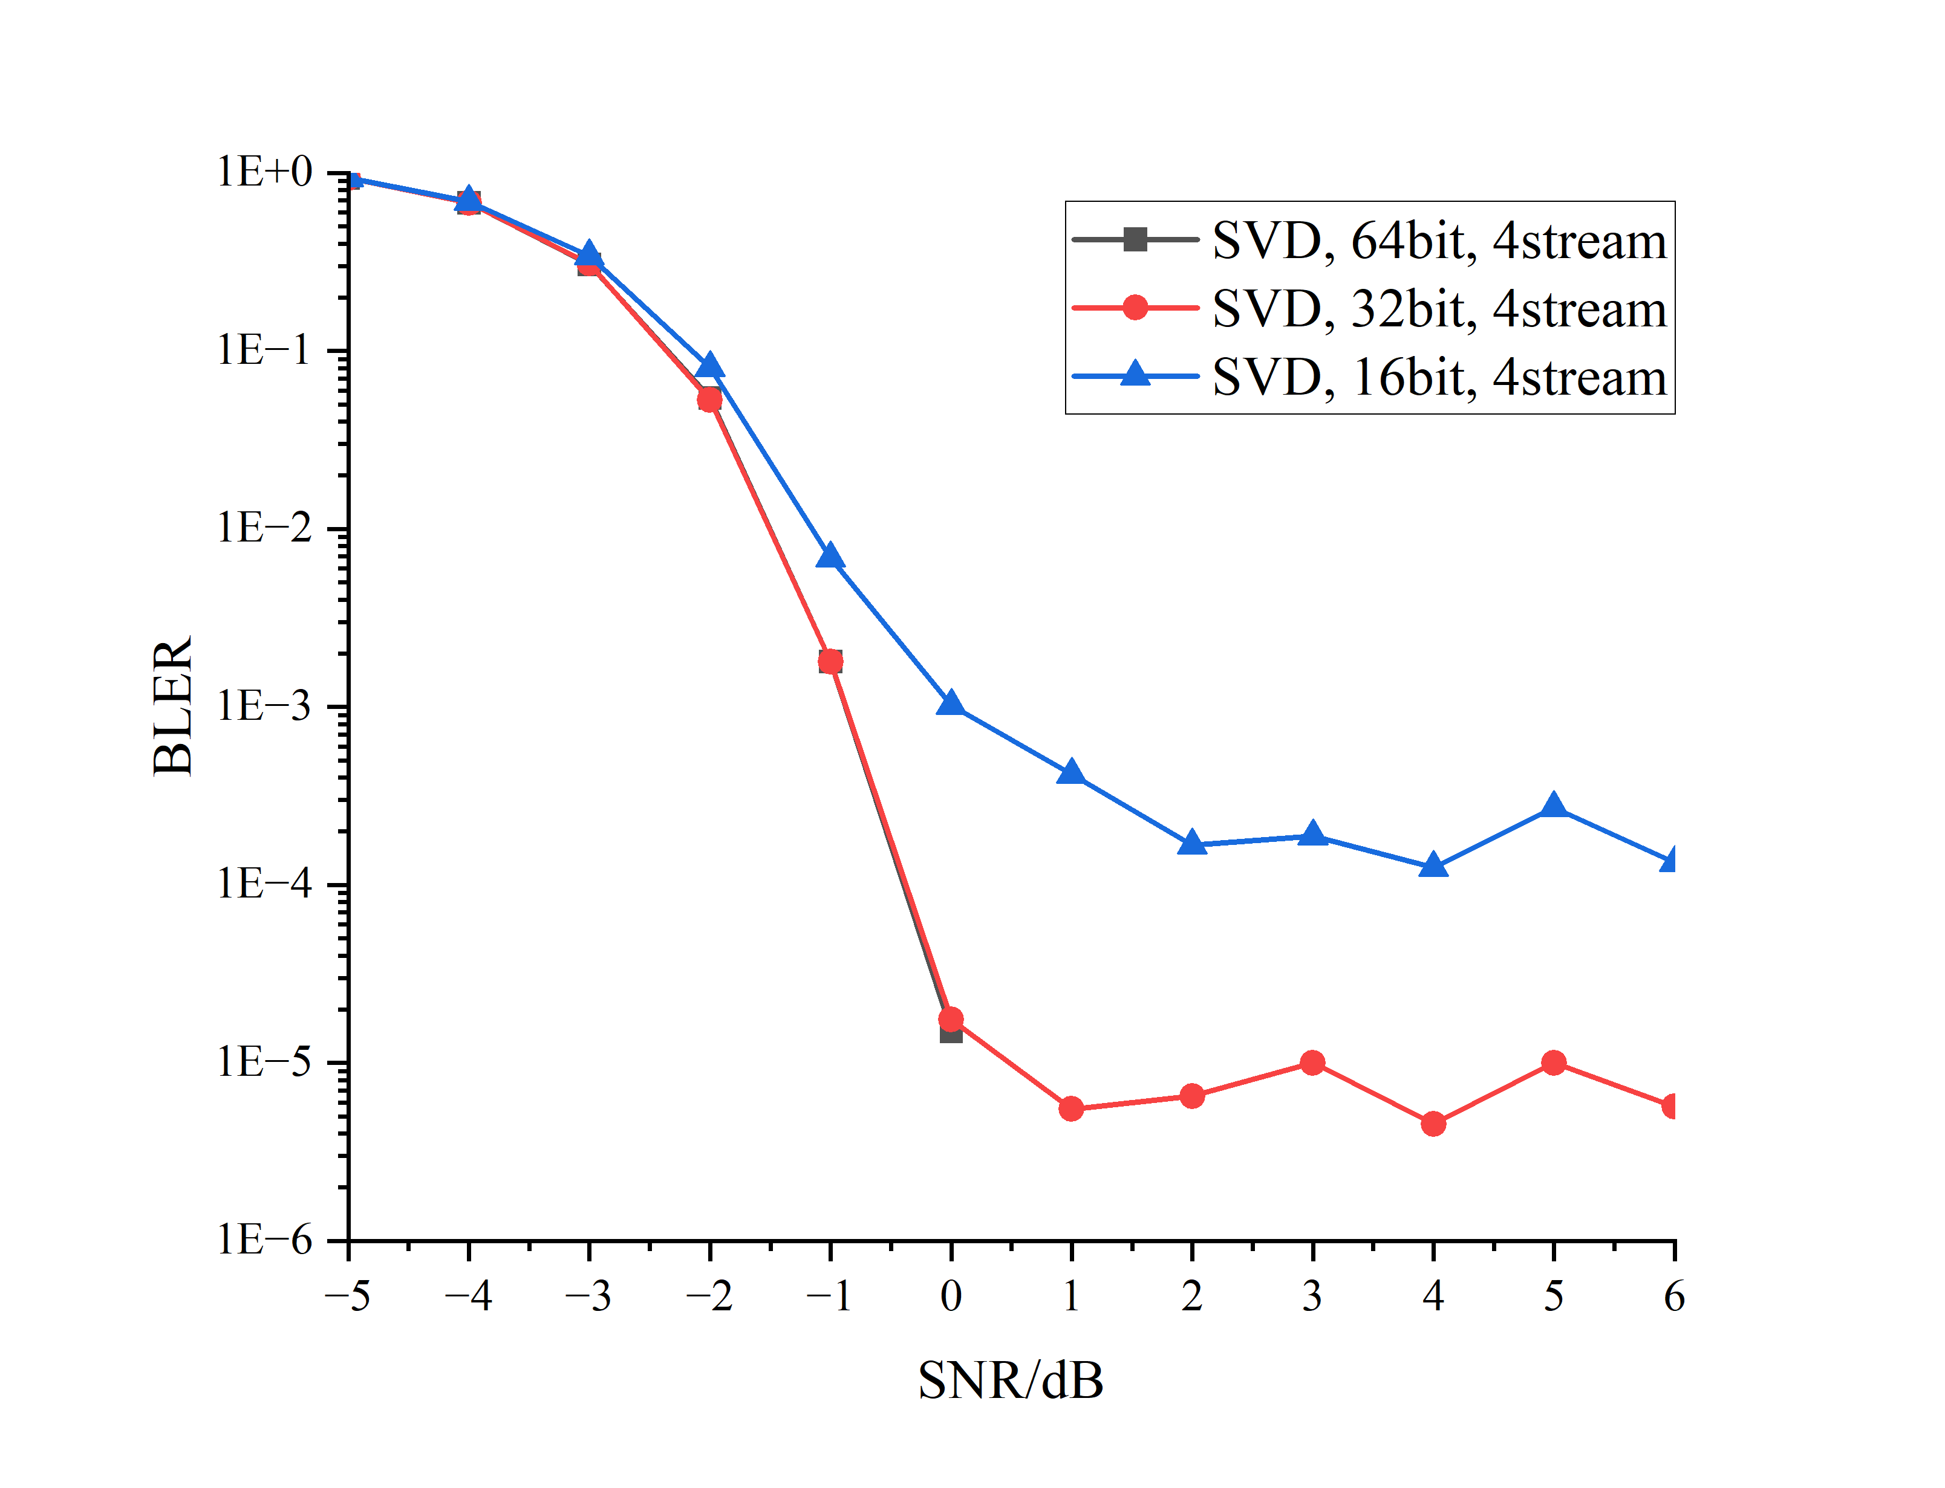
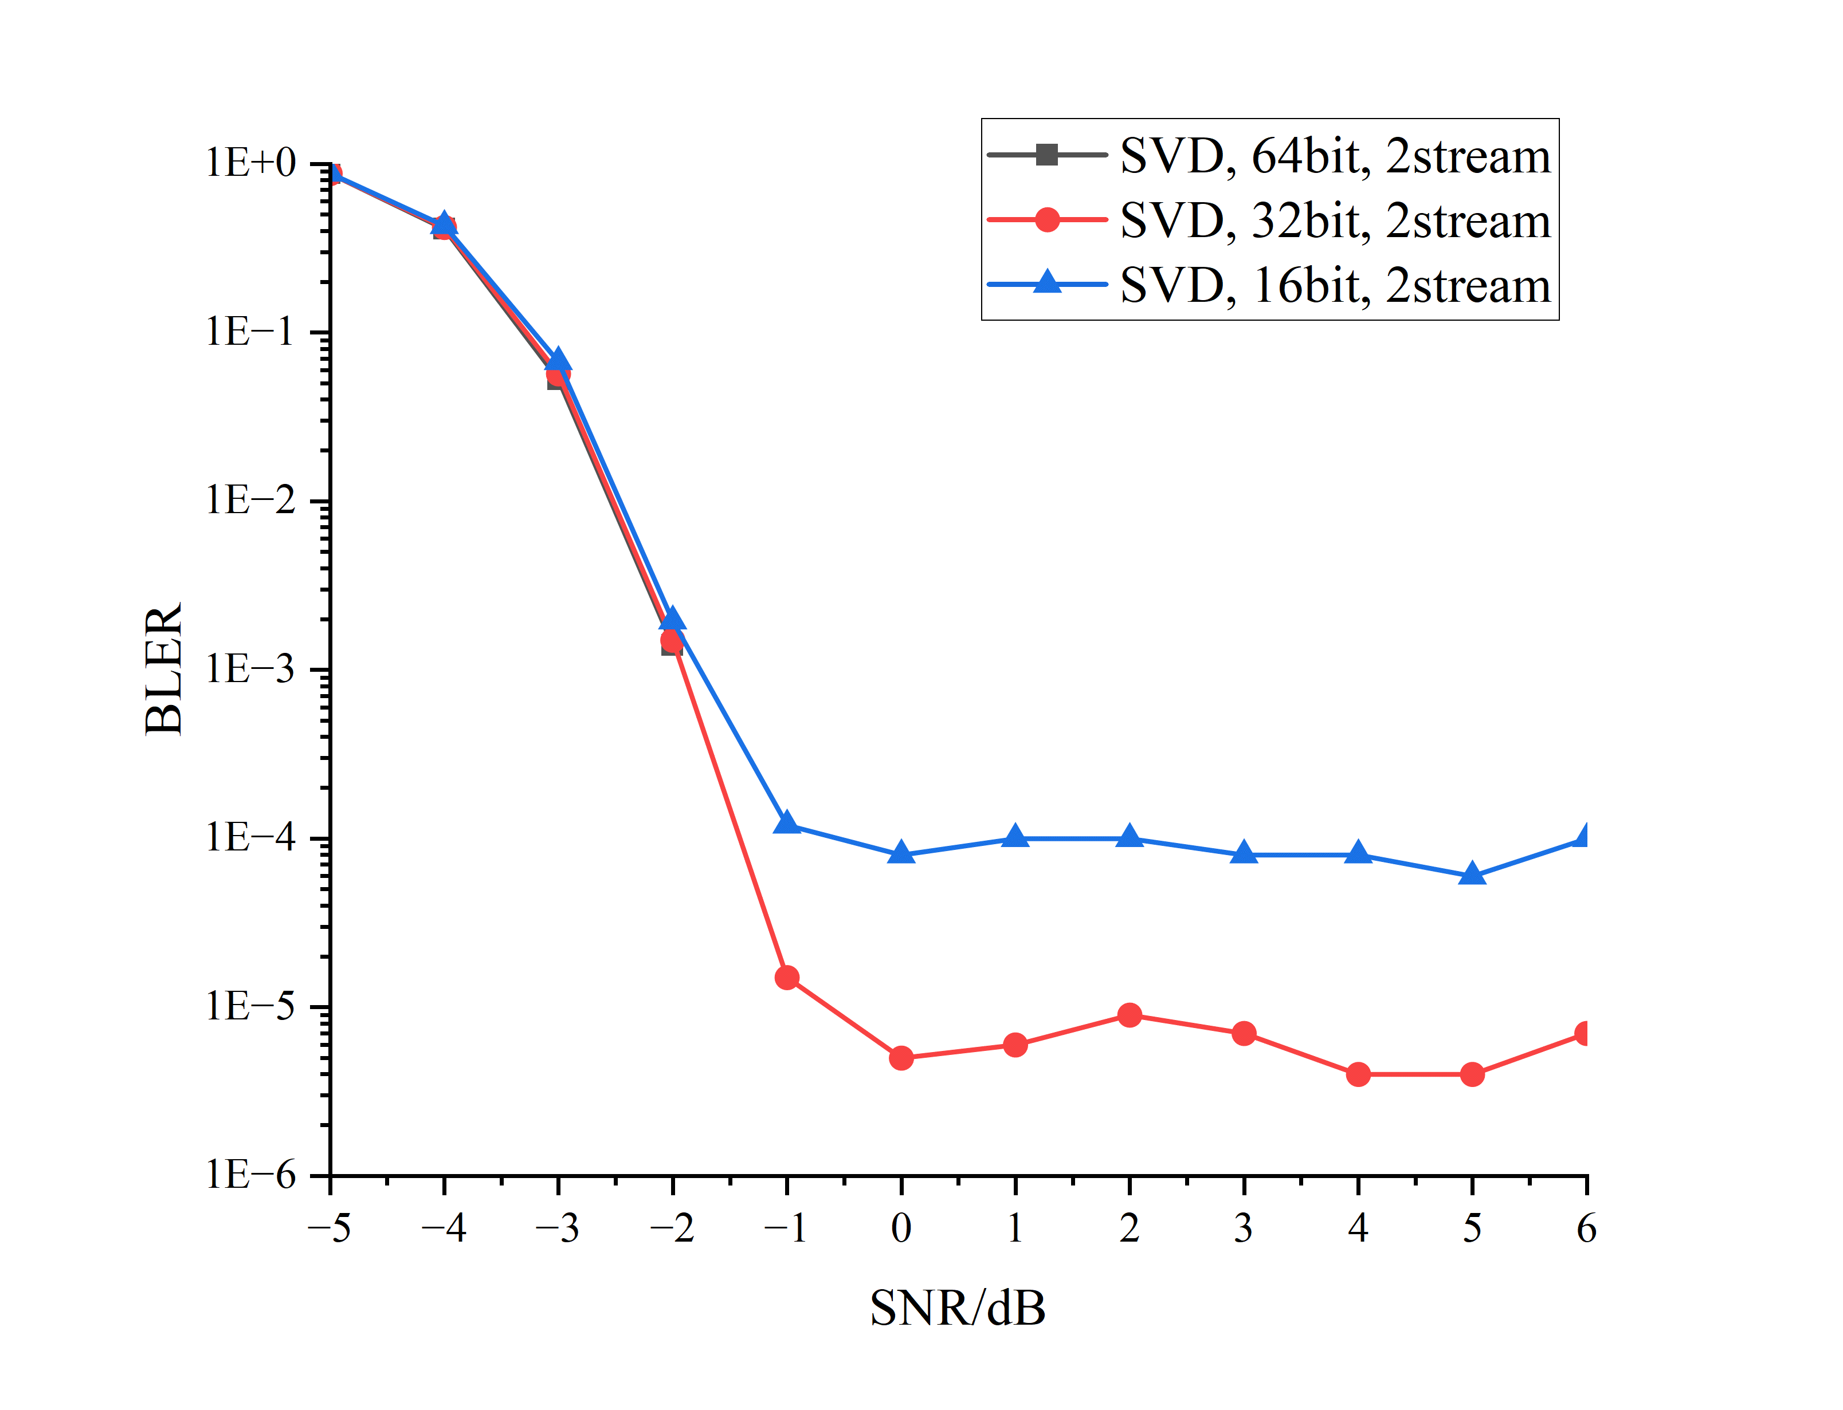
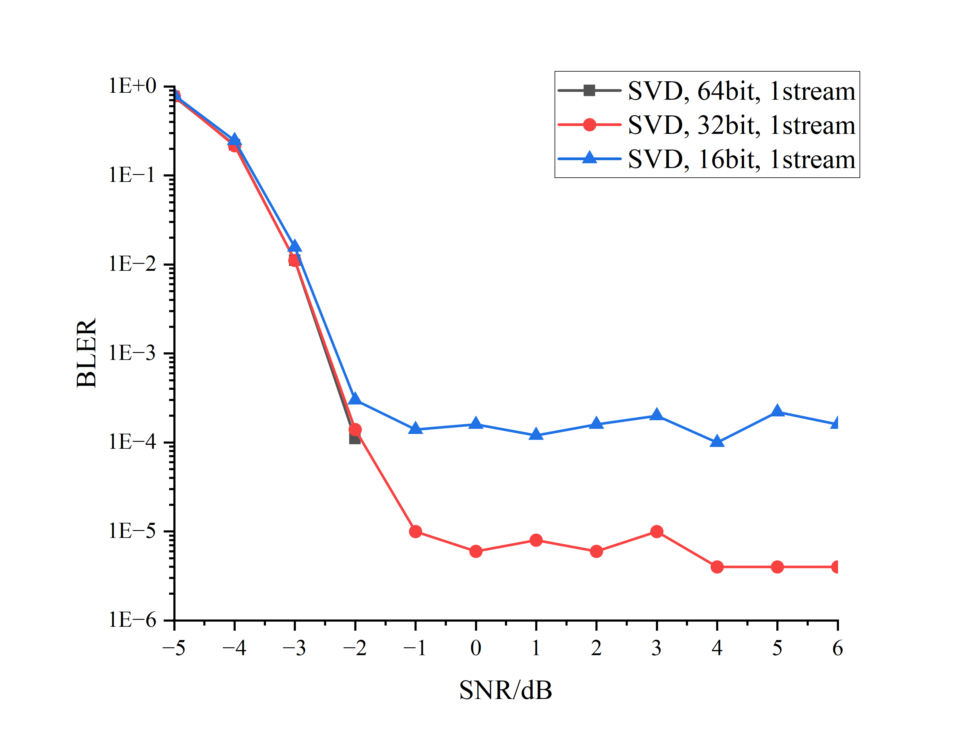
不同精度下SVD预编码BLER仿真结果
在所有流数下，64bit计算精度下的BLER性能好于32bit计算精度好于16bit计算精度；
计算精度在高信噪比条件下带来的BLER性能损失大于低信噪比条件；
32bit计算精度下最终约会遗留1e-5的BLER；
16bit计算精度在1/2/4流下最终约会遗留1e-4的BLER，而在8流下最终约会遗留1e-2的BLER。

Slide 22

SVD/ZF预编码BLER仿真结果
不同计算精度对ZF预编码的BLER性能几乎没有影响。
不同计算精度对SVD预编码的BLER性能影响明显强于ZF预编码，尤其是在16bit计算精度下，SVD预编码BLER性能严重下降。
SVD预编码存在大量迭代，迭代会导致误差传播，进而不同计算精度会明显影响其BLER性能；
ZF预编码存在闭式解，只需要计算一次，无需迭代，因而不同计算精度对其BLER性能的影响可以忽略。

Slide 23

不同流数下SVD预编码BLER仿真结果
相比于高流数，低流数下64bit和16bit计算精度的BLER性能均要更好；
低流数下，计算精度下降导致的性能损失程度要好于高流数。
低流数下，SVD预编码可以选择较好的信道传输，因而BLER性能更好。

Slide 24
PART FIVE
05
后续计划
Notes:
在这里列小标题

Slide 25
超低精度存储及计算探索
探索6-8bit超级精度存储设计
核心思想：将有限存储空间存储信息量更大的内容
（浮动位信息量>>指数位信息量）
基本思路：调整指数位存储方案，可能的方案包括
动态调整指数位位宽
动态指数偏移
采用序贯思想存储指数“差分”
尝试现有存算方案下8bit基线仿真
使用GPU中的fp8硬件实现8bit计算
手动编写超低精度存算仿真平台

Slide 26
低精度预编码算法层研究
矩阵SVD算子深化研究
核心思想：低流数下仅需要奇异值最大的特征向量
基本思路：仅计算需要的特征向量，故可使用后rSVD思想，可能的方案包括
对齐rSVD阶数与所需流数
结合被求矩阵特点优化rSVD随机矩阵构成
调整rSVD介入时机平衡复杂度与精度
通信指标与计算结果关联性研究
核心思想：计算结果为矩阵形式，不同元素对于最终通信指标的贡献可能不同
基本思路：通过加入扰动探索规律，并给出合理推断，具体内容包括
研究矩阵线性算子不同元素误差收敛速率
研究结果矩阵中不同元素对通信指标贡献

